Slide 1
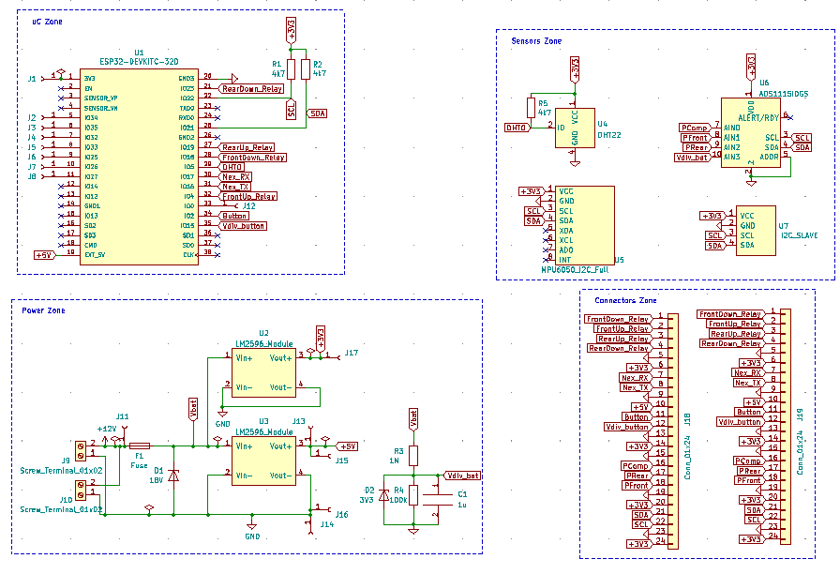

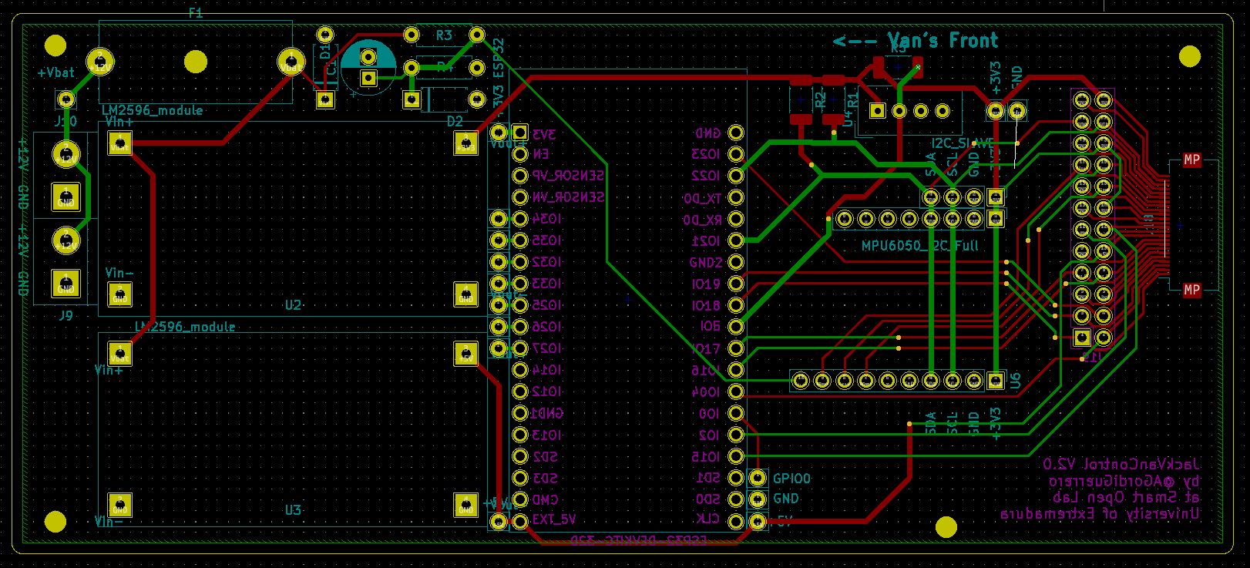

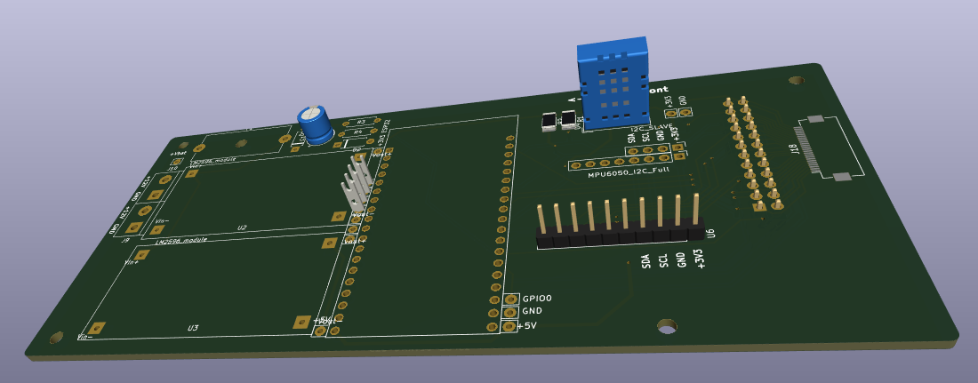
Diseño de circuitos electrónicos
con Kicad:
del esquema a la PCB
Antonio Gordillo Guerrero
Dpto. de Ingeniería Eléctrica, Electrónica y Automática. Universidad de Extremadura.

Slide 2
Índice
Primera sesión:
Arrancando con Kicad
  ¿Qué es diseño electrónico? Flujo de desarrollo de diseño.
  ¿Qué ofrece Kicad?
¡Manos a la obra!
  Iniciando un proyecto.
  El editor de esquemas.
  El editor de PCB.
  El editor de Símbolos
  El editor de Huellas

Slide 3
Índice
Segunda sesión:
Kicad intermedio.
  Campos extras en componentes.
  Añadiendo pads y agujeros.
  Añadiendo imágenes a la placa.
  Exportando modelos 3D a Freecad.
  Subiendo proyectos a webs de fabricantes (Aisler)
  Simulaciones de circuitos con Spice (link y link).

Slide 4
Índice
Primera sesión:
Arrancando con Kicad
  ¿Qué es diseño electrónico? Flujo de desarrollo de diseño.
  ¿Qué ofrece Kicad?
¡Manos a la obra!
  Iniciando un proyecto.
  El editor de esquemas.
  El editor de PCB.
  El editor de Símbolos
  El editor de Huellas

Slide 5
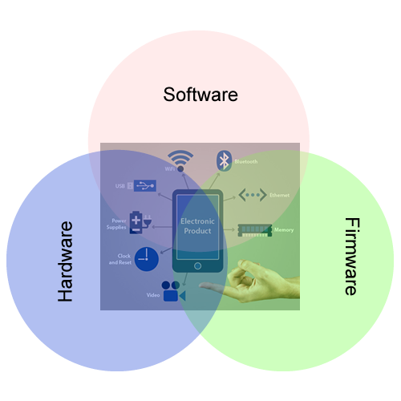
Diseño Electrónico
“Es el arte de crear, transformar o resolver un problema, dentro del campo de la electrónica”.
www.wikipedia.org

Slide 6
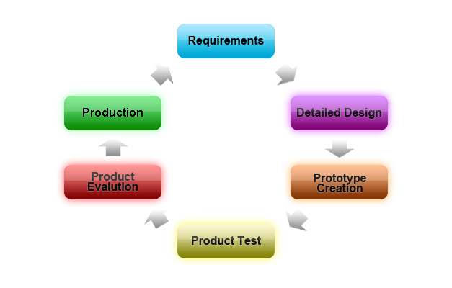
Flujo de desarrollo electrónico
Diseño iterativo

Slide 7
Índice
Primera sesión:
Arrancando con Kicad
  ¿Qué es diseño electrónico? Flujo de desarrollo de diseño.
  ¿Qué ofrece Kicad?
¡Manos a la obra!
  Iniciando un proyecto.
  El editor de esquemas.
  El editor de PCB.
  El editor de Símbolos
  El editor de Huellas

Slide 8

¿Por qué Kicad?
¿Qué es Kicad?
Aplicación de diseño electrónico gratuita y de código abierto.
Diseño de esquema, placa, restricciones de diseño.
Código abierto que se puede descargar, utilizar, distribuir y modificar de forma gratuita.
Un proyecto social que se desarrolla por una comunidad unida por su pasión.

Slide 9
Índice
Primera sesión:
Arrancando con Kicad
Arrancando un proyecto.
Debes tener Kicad6 instalado en tu ordenador.
Se recomienda tener ratón.
¡Manos a la obra!
La primera sesión del curso es muy similar al tutorial oficial de Kicad6.

Slide 10
Índice
Segunda sesión:
Kicad intermedio.
  Campos extras en componentes.
  Añadiendo pads y agujeros.
  Añadiendo imágenes a la placa.
  Exportando modelos 3D a Freecad.
  Subiendo proyectos a webs de fabricantes (Aisler)
  Simulaciones de circuitos con Spice (link y link).

Slide 11
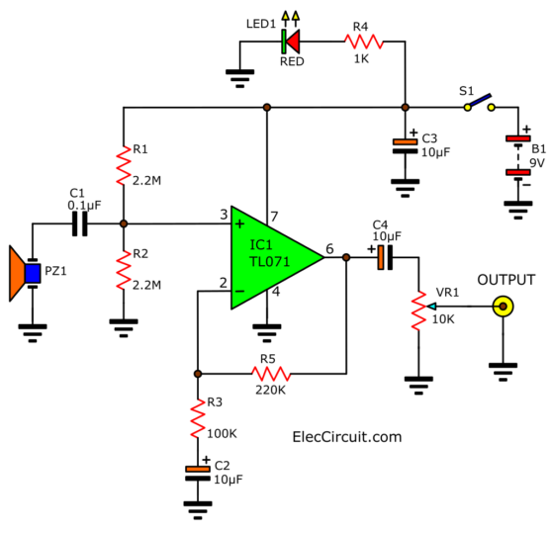
Índice
Segunda sesión:
Kicad intermedio.
  Campos extras en componentes.
  Añadiendo pads y agujeros.
  Añadiendo imágenes a la placa.
  Exportando modelos 3D a Freecad.
  Subiendo proyectos a webs de fabricantes (Aisler)
  Simulaciones de circuitos con Spice (link y link).
Amplificador de piezoeléctrico para guitarra acústica.
¡Hagamos este circuito realidad!
Desde www.eleccircuit.com

Slide 12
¿Por qué Kicad? Su comunidad.
Enlaces de interés:
La web oficial para la descarga del software (actualmente V6).
La wiki de documentación de Kicad. Incluído el tutorial de la primera sesión.
El foro oficial en castellano.
El grupo de Kicad de telegram en castellano.

Slide 13
Para acabar...
Muchas gracias.

